Slide 1
FGA0030 - ESTRUTURAS DE DADOS 2
Sumarização Extrativa de Debates Legislativos
Temática C
GRUPO 07
Cauã Araujo dos Santos
Enrico Martins Mantoan Zoratto
Maria Clara Sena de Lima
Paulo Lucca
Weverton Rodrigues da Costa Silva

Slide 2
Descrição do Problema
Contextualização
Problema
Objetivo
A sobrecarga de informações nos longos registros oficiais e notas taquigráficas da Câmara dos Deputados.
A dificuldade em acompanhar e extrair rapidamente os discursos, argumentos centrais e decisões dessas sessões complexas.
Desenvolver um sistema de sumarização extrativa para compilar automaticamente as declarações mais relevantes.
2

Slide 3
Descrição da Solução
Bloco 1 - Pré-processamento
Bloco 2 - Grafo de Similaridade
Normalização textual, remoção de stopwords e representação das sentenças por Bitsets.
Construção de uma matriz de adjacência utilizando o Índice de Jaccard entre sentenças.
Bloco 3 - Centralidade de Grau
Bloco 4 - Ranqueamento e Resumo
aplicação de Centralidade de Grau Ponderada para mensurar a importância dos discursos.
Ranqueamento via Fila de Prioridade Máxima, seleção Top-K, filtragem de redundâncias e ordenação cronológica.
3

Slide 4
Estruturas de Dados Implementadas
Matriz de Adjacência Ponderada
Tabela de Dispersão
Técnica: Matriz N×N de floats, garantindo acesso O(1) à similaridade entre qualquer par de discursos
Função: Os vértices são os discursos válidos e as arestas representam a similaridade de Jaccard entre eles
Cálculo: Influência relacional é calculada varrendo e somando todos os pesos de cada linha da matriz.
Técnica: Hashing duplo + lápides para remoção
Função: Mapeia cada palavra a um idPalavra inteiro
Dinâmica: Redimensionamento automático quando fator de carga > 70%
Bitsets (Representação Vetorial)
Fila de Prioridade Máxima
Técnica: Implementação vetorial (Array) do Heap, com custo de O(logn) para a extração do máximo (desce no heap).
Função: Atua como o motor de ranqueamento, extraindo apenas o "Top-K" discursos sem precisar ordenar todo o documento
Critério: Prioriza o maior score de relevância. Em caso de empate, utiliza o menor indiceOriginal para manter a lógica do debate
Técnica: Uso de inteiros gigantes nativos do Python, onde o bit i aceso indica a presença da palavra i
Função: Permite operações de interseção (AND &) e união (OR |) em tempo constante.
Uso: Base para o cálculo de Jaccard e o filtro anti-redundância
4

Slide 5
Fluxo de dados entre as estruturas
PDF
TEXTO BRUTO
DISCURSOS
TABELA HASH (TOKENIZAÇÃO / VOCABULÁRIO)
BITSETS (REPRESENTAÇÃO DOS DISCURSOS)
MATRIZ DE ADJACÊNCIA (CÁLCULO DE JACCARD)
RELEVÂNCIA POR LINHA (CENTRALIDADE DE GRAU)
FILA DE PRIORIDADE MÁXIMA (RANQUEAMENTO TOP-K)
FILTRO BITSET ⟶ QUICK SORT (REORDENAÇÃO CRONOLÓGICA)
5
RESUMO (PDF/JSON)

Slide 6
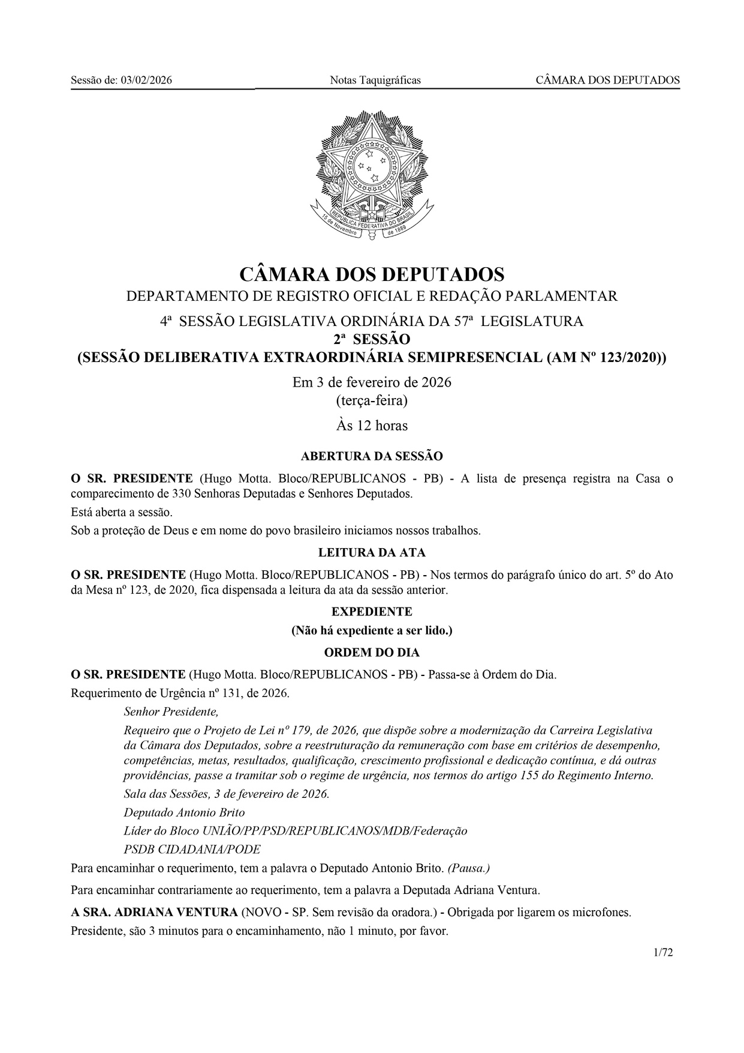
Exemplo de Entrada
Base de Dados Real
Utilização de uma nota taquigráfica oficial da Câmara dos Deputados como documento de entrada.
Escala do Problema
Processamento de 2.317 sentenças em um único documento.
Preparação dos Dados
Limpeza textual e tokenização eficiente via Tabela Hash, fornecendo a base para a construção do grafo.
6

Slide 7
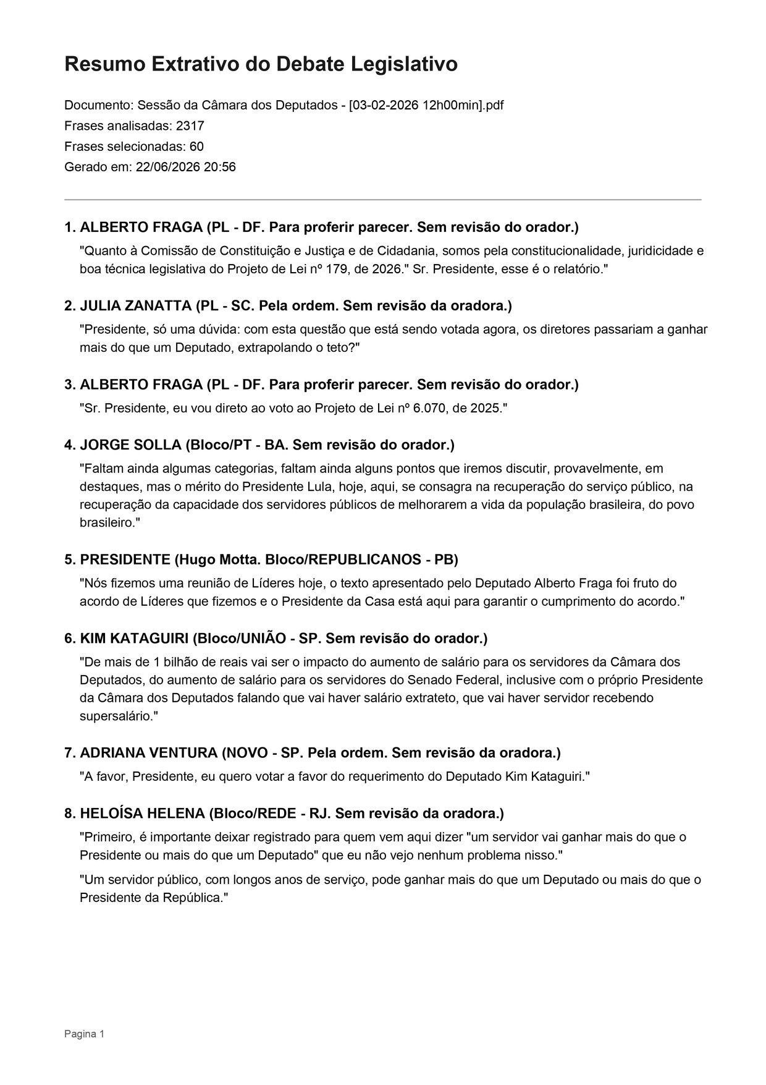
Exemplo de Saída
Extração Otimizada (Seleção Top-K)
Condensação de 2.317 sentenças em até 60 sentenças representativas.
Preservação da Autoria
Preservação da autoria e da integridade das informações extraídas.
Reconstrução Cronológica
Reordenação das sentenças pelo índice original e eliminação de redundâncias, produzindo um resumo coeso e cronologicamente consistente.
7

Slide 8
Análise dos Resultados
Redução de Conteúdo
A Força da Centralidade de Grau
O sistema apresentou uma alta capacidade de compressão, reduzindo documentos densos (ex: 2.317 frases) para um núcleo rígido de 60 frases (cerca de 8% do documento válido).
As frases selecionadas representam o verdadeiro "centro" do debate. Ao somar as similaridades de Jaccard (Matriz de Adjacência), o algoritmo filtrou comentários isolados e resgatou os argumentos que mais "dialogam" com a pauta principal da sessão.
8

Slide 9
Análise dos Resultados
Diversidade de Argumentos (Filtro Bitset)
Reconstrução do Padrão Discursivo
Observamos que a extração pura da Fila de Prioridade Máxima tenderia a repetir o mesmo argumento várias vezes. O "Bitset do Resumo" (com teto de 70% de similaridade) corrigiu esse padrão, barrando a redundância e garantindo um resumo rico em diferentes pontos de vista.
A aplicação do Quick Sort usando o indiceOriginal foi vital. Sem ele, teríamos frases soltas por ordem de relevância. Com ele, reestabelecemos o padrão natural de "Perguntas e Respostas" típico do ambiente legislativo.
9

Slide 10
Uso de Modelos de Linguagem (LLMs)
1
2
Apoio à Pesquisa e Validação Conceitual
Utilização de LLMs para consulta de conceitos, discussão de alternativas e validação preliminar de estruturas de dados e algoritmos.
Engenharia de Prompts
Desenvolvimento e refinamento sistemático de prompts para obtenção de respostas mais precisas e consistentes.
3
4
Suporte ao Desenvolvimento
Auxílio na revisão de código, identificação de melhorias e esclarecimento de dúvidas técnicas durante a implementação.
Documentação e Gestão do Projeto
Apoio à organização da documentação técnica, registro de decisões arquiteturais e acompanhamento da evolução do projeto.
10

